Slide 1
POVIJEST MOGA ZAVIČAJA
OŠ Jesenice, Dugi Rat
Terenska nastava učenika četvrtih razreda
Sumpetar, 29. i 30. rujna 2016.

Slide 2
DALEKA PROŠLOST JESENICA
O ranoj naseljenosti područja svjedoče rimski ostatci pronađeni na nalazištima Krug i Bajnice.
Na brdu povrh Kruga, na mjestu nekadašnje ilirske gradine, nalazi se predromanička crkvica sv. Maksima
Na mjesnom groblju Sustipan nalazi se crkvica sv. Stjepana u kojoj je predromanička oltarna pregrada i kip sv. Stjepana koji se pripisuje radionici Nikole Firentinca (XV.st.)

Slide 3
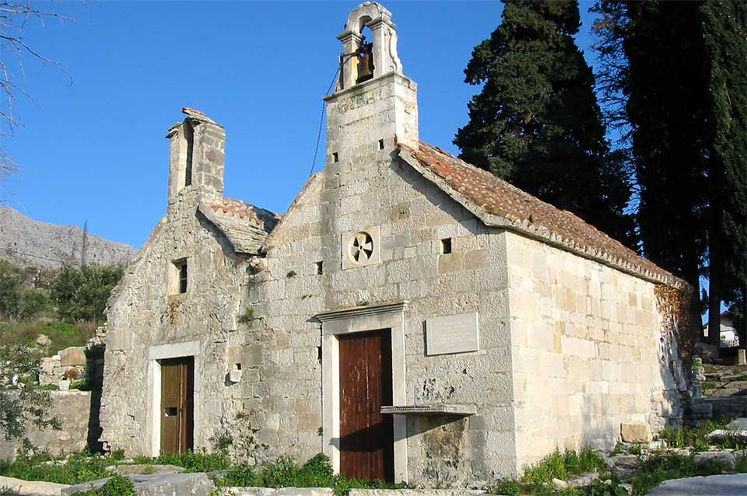
SUSTIPAN CRKVE SVETOG STJEPANA I SVETOG ANTUNA OPATA

Slide 4
Priča o dvojnoj crkvici na Sustipanu
Sustipan,nalazi se na uzvisini iznad mora, 18 km od Splita. Zove se tako po crkvici sv. Stjepana, uz koju se nalazi i druga crkva , posvećena sv. Anti Opatu. Oko njih je staro groblje, kojemu je poslije 1. svjetskog rata dodano novo, veće groblje ograđeno ogradom.
S istočne strane Sustipana je Sumpetar, ime nosi po crkvi sv. Petra, nekadašnjoj zadužbini Petra, sina Crnoga ili Gumajeva.

Slide 5
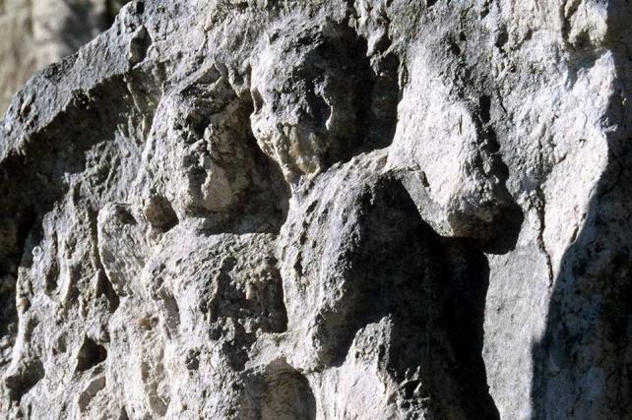
Predaja kaže da je tu bio „ veliki grad „. Na Grebenu, istočno od Sustipana nađen je međašni kamen i nema sumnje, da se u ovoj okolici nalaze stare Nareste. Tim dijelom je prolazila stara rimska cesta koja je spajala Aspalatos, Salonu, Epetion (Stobreč), Peguntium (Podstranu), Nareste (Jesenice), Oneum ( Omiš).

Slide 6
Vanjski izgled crkvica
Današnja dvostruka crkvica na Sustipanu prividno sliči na dvije crkvice, sastavljene jedna uz drugu i međusobno odijeljene jednim, unutrašnjim zidom. Svaka ima svoj poseban krov na dvije vode.
Između krovova je kanal za kišnicu. Krovovi su pokriveni djelomično starom kupom kanalicom, a djelomično kamenim pločama.
Sjeverna je crkvica sagrađena od prostoga poljskog kamena. Zidovi su joj iskrivljeni. U pročelju ima mjesto rozete mali prozorčić. Vrata su joj niža od vrata južne crkve. Zvonik joj je nad pročeljem sazidan od prostoga kamenja u obliku dvaju zidića, natkrivenih malo jačim pločama, ispod kojih nosi zvono.
Južna je crkvica sagrađena izvana od lijepoga kamena, ali samo njezino pročelje i južni zid. Gdje se sastaju apside nema granica ili sastava, te se vidi da je to jedna jedinstvena građevina.

Slide 7
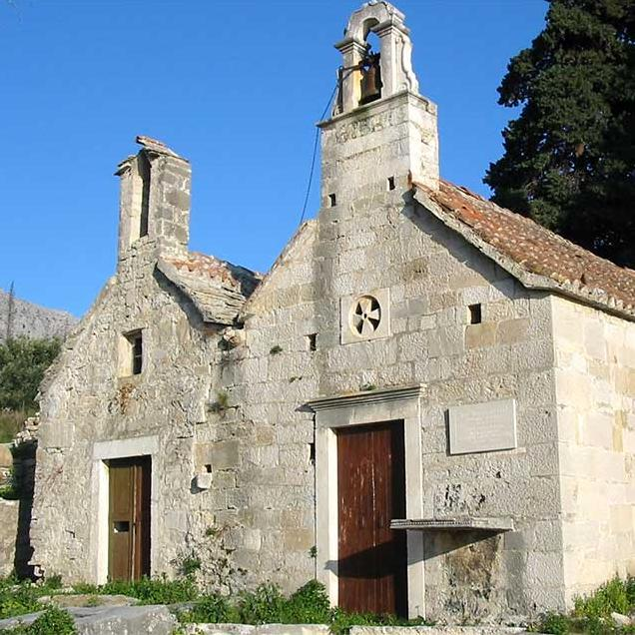
Vrata južne crkvice su veća, ukrašena dvostrukim gornjim pragom s nekoliko profila. Iznad vrata je mala rozeta od kamena u obliku križa. Pročelje se uzdiže u malo veći pilastar, na kojemu je postavljen lijepo isklesan zvonik od monolitnih stupova, presvođenih jednim kamenim lukom, ispod kojega visi zvono.

Slide 8
Povijest crkvica
Prva crkvica bila je sagrađena u 5. st. ( bila je široka 13 m) - srušena je u 7. st. - starokršćanska bazilika
U 9. st. sagrađena je ponovo na starim temeljima starohrvatska crkva koja je također srušena u 15. st.
U 17. st. sagrađena je današnja dvostruka crkva.

Slide 9
Sjeverna crkvica – sv. Ante Opat
Štuje se 17. siječnja
Dužina 6.10m , širine 3.66m, visine 4.35m
Oltar je gruba i veoma kriva poljska ploča
Pod su nadgrobne ploče
Južna crkvica- sv. Stjepan
Kameni oltar i kip sv. Stjepana
Gornji prag je dvostruk, iznad se nalazi rozeta s križem
Dužina 8.60, širina 3.25, visina 4.35
Tlo pokriveno nadgrobnim pločama
Jedne su ispisane bosančicom
Apsida je široka 2.15m, a duboka 2.40m
Mali mramorni oltar- kamen s grobićem
Kip sv. Stjepana iz 10./ 11. St.
Mramorna oltarna pregrada s pleterom
Crkve su bile povezane unutarnjim otvorom koji je zazidan 1875. Godine.

Slide 10
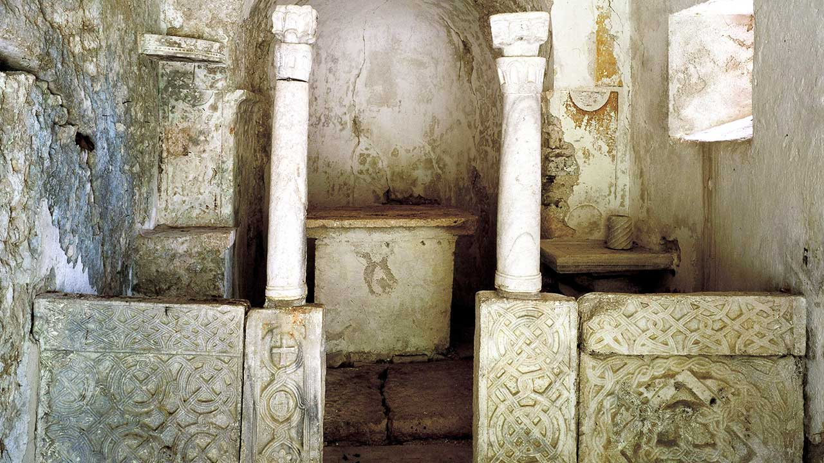

Slide 11
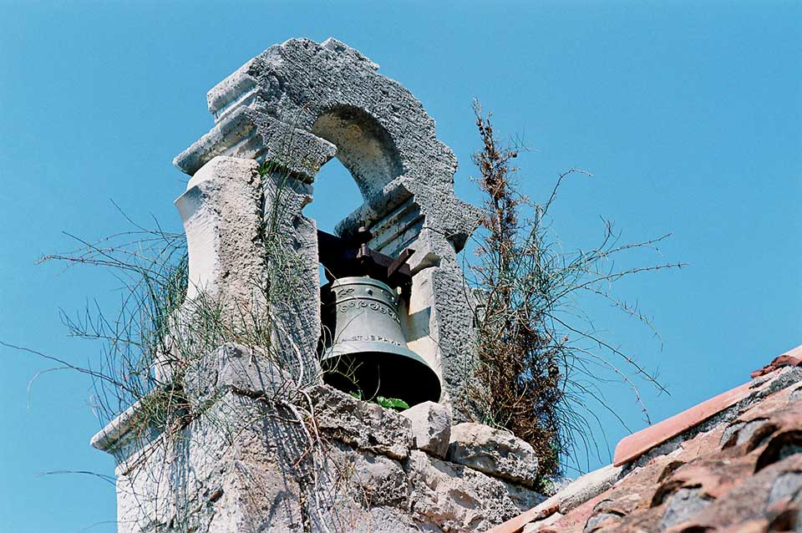
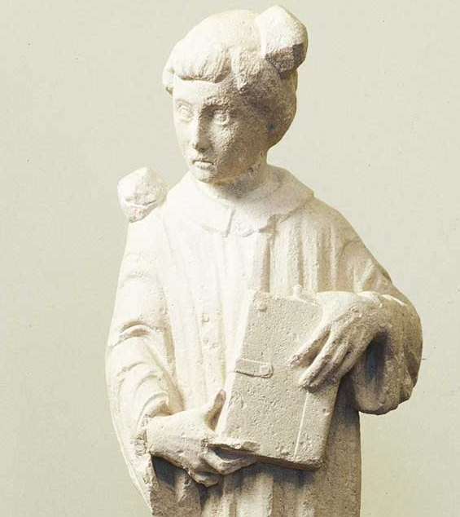

Slide 12
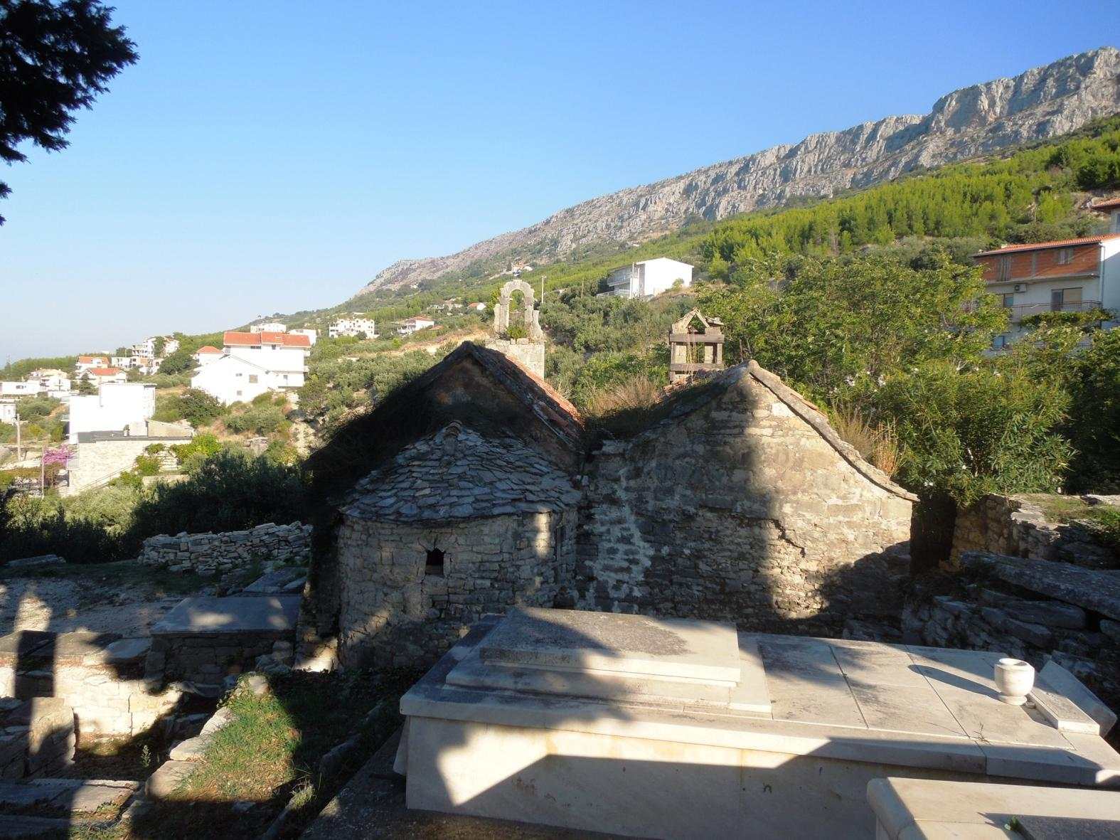

Slide 13
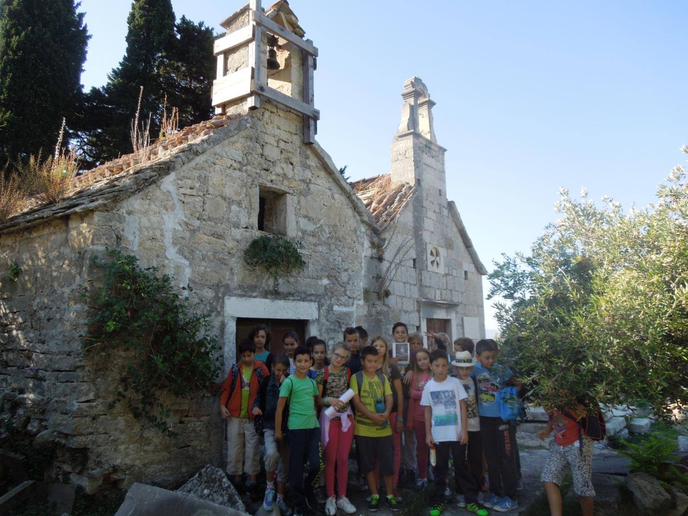

Slide 14
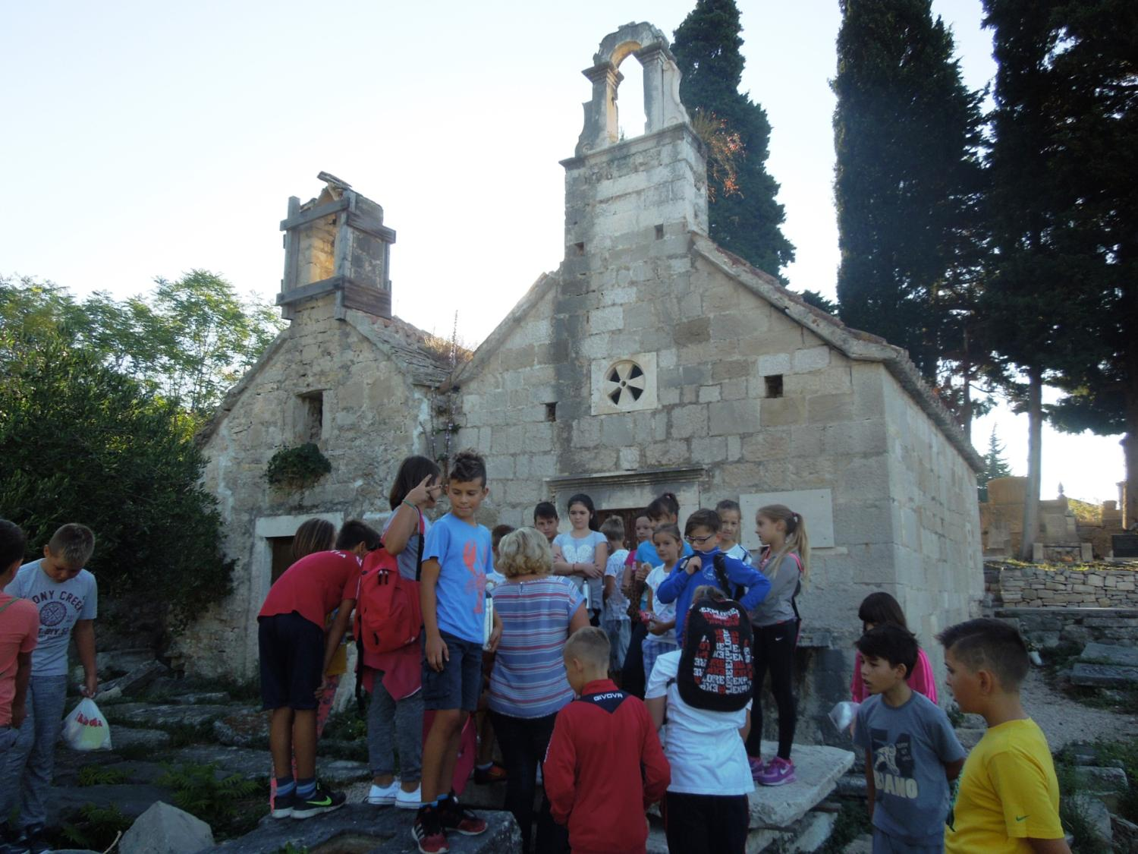

Slide 15
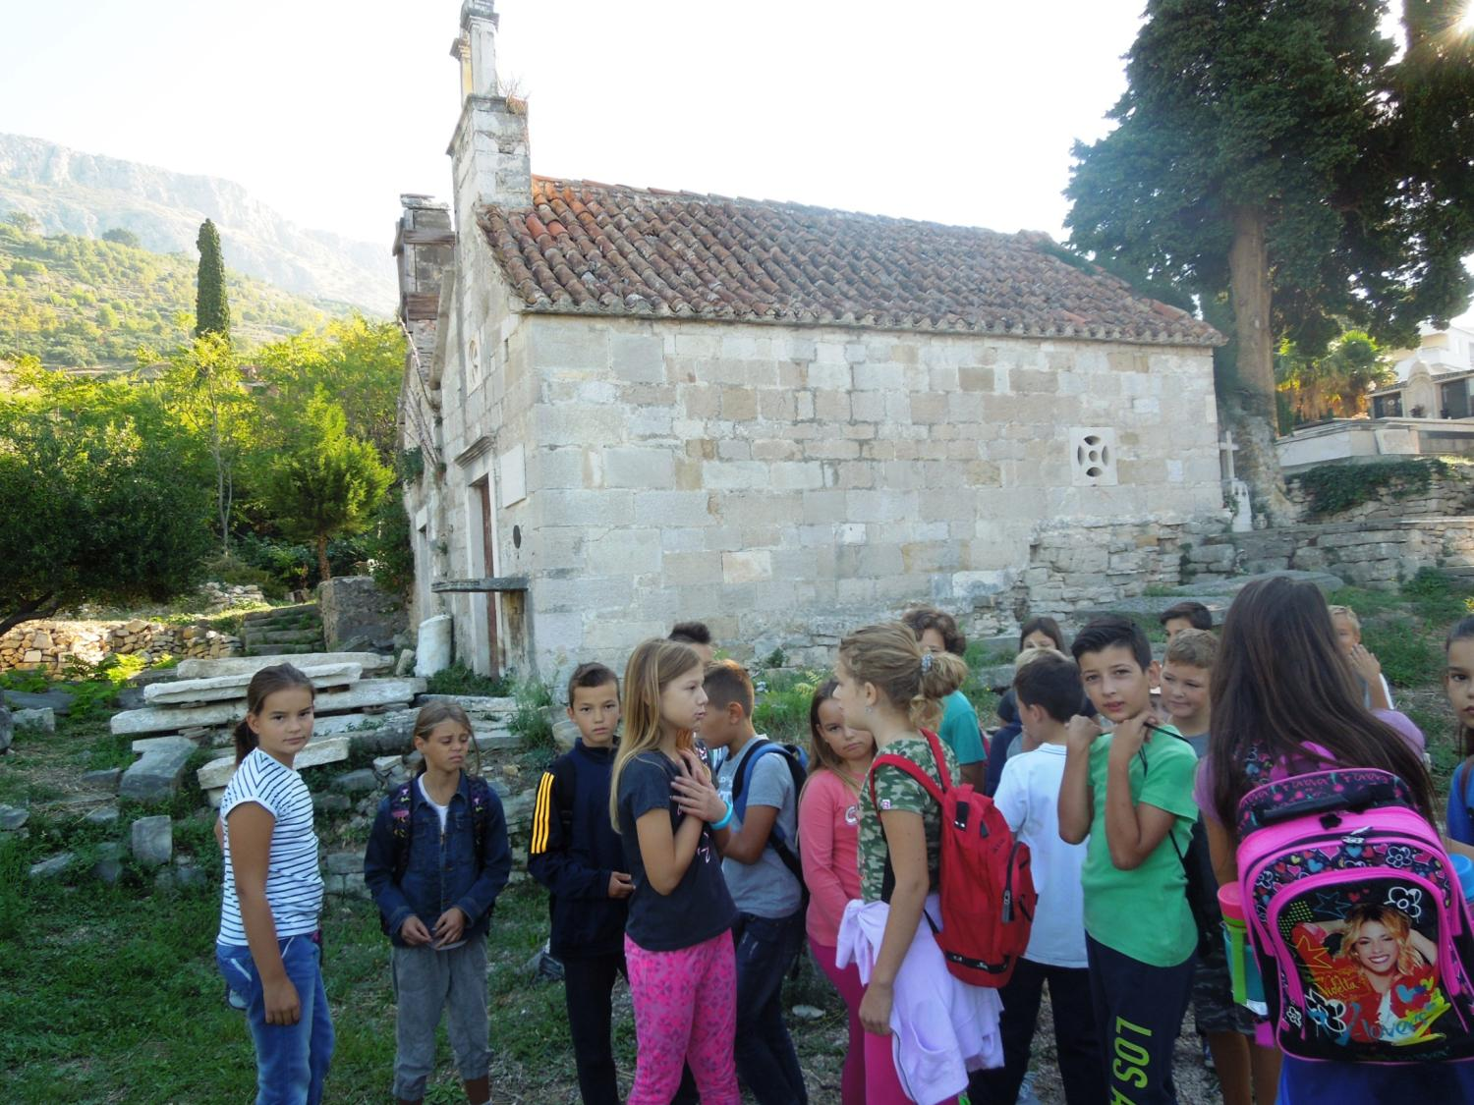
4.b

Slide 16
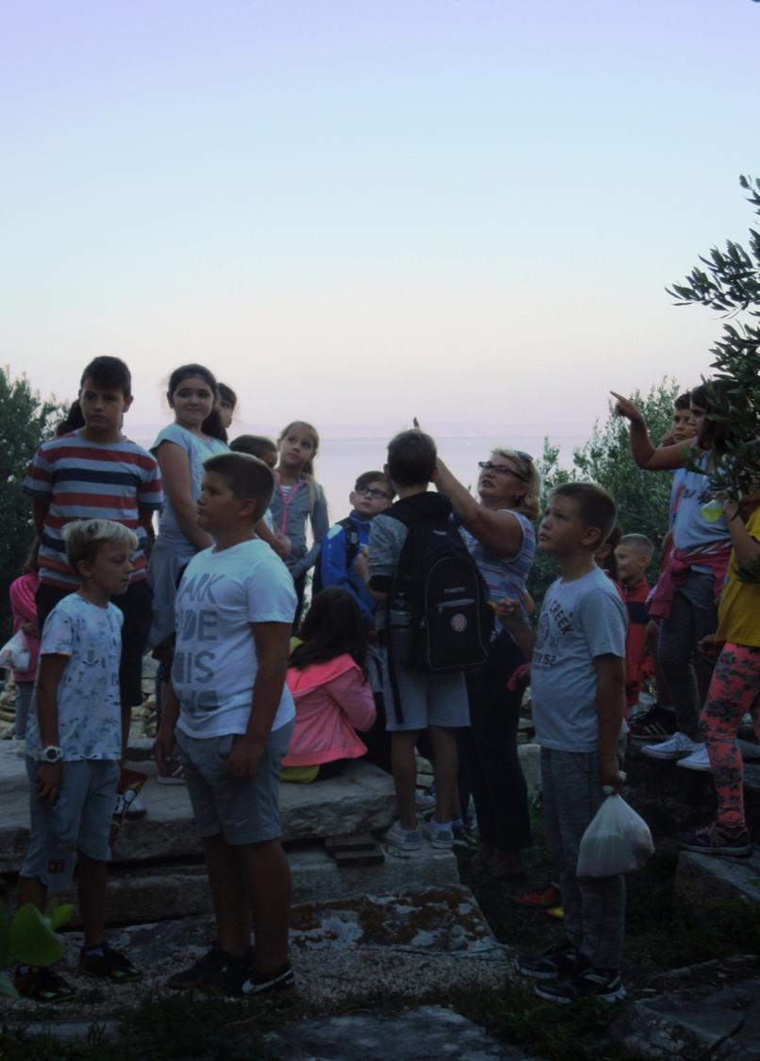
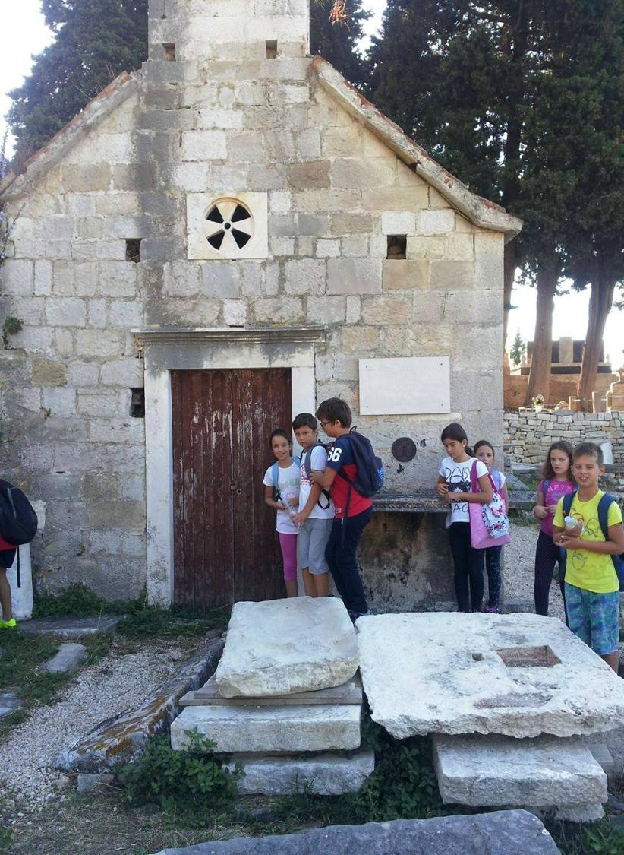
4.a
4.k

Slide 17
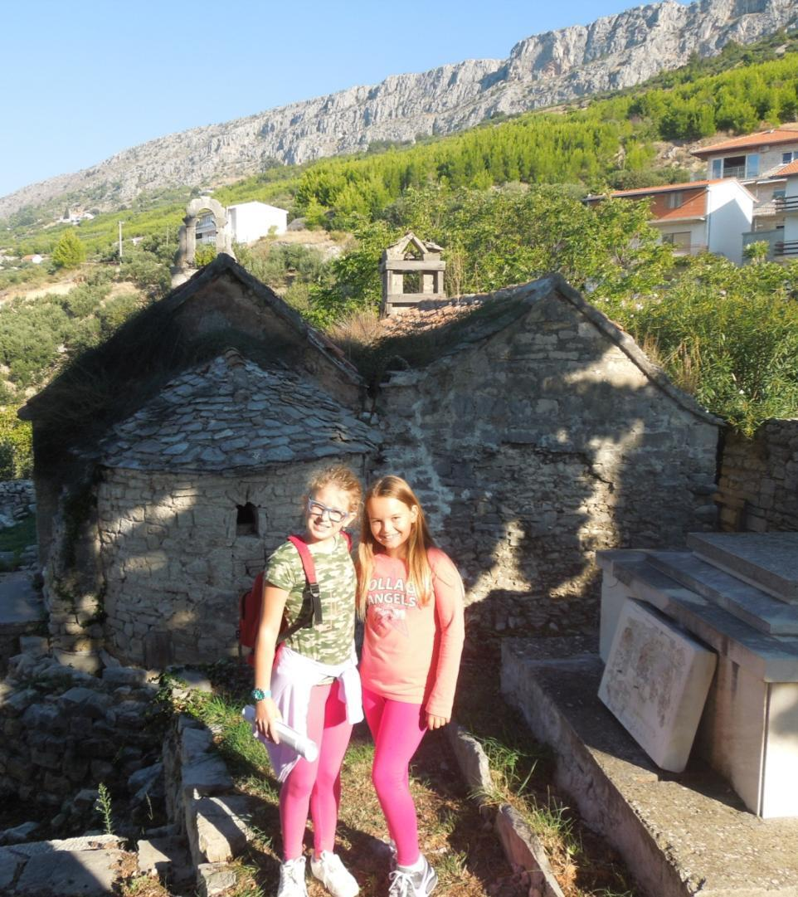

Slide 18
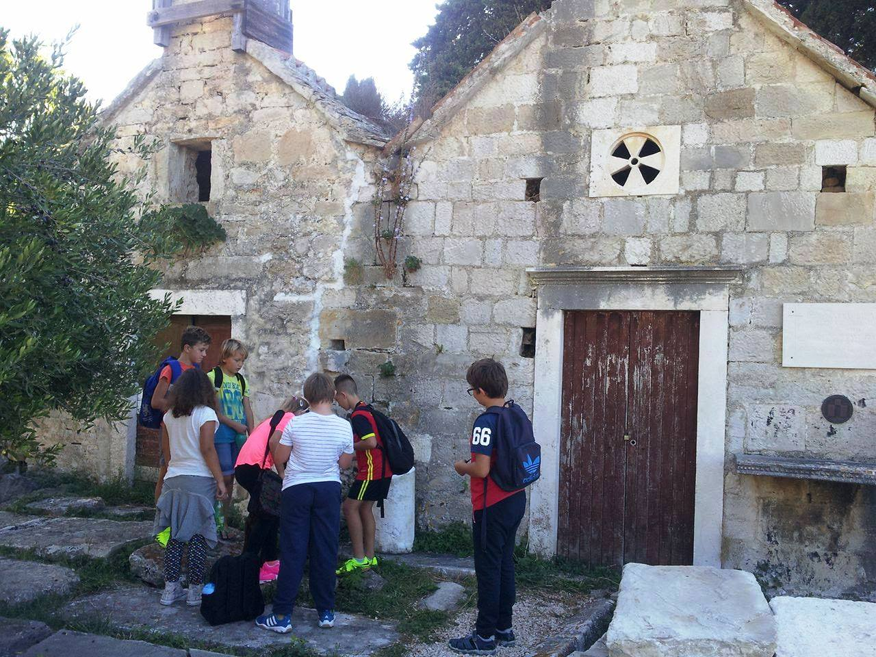

Slide 19
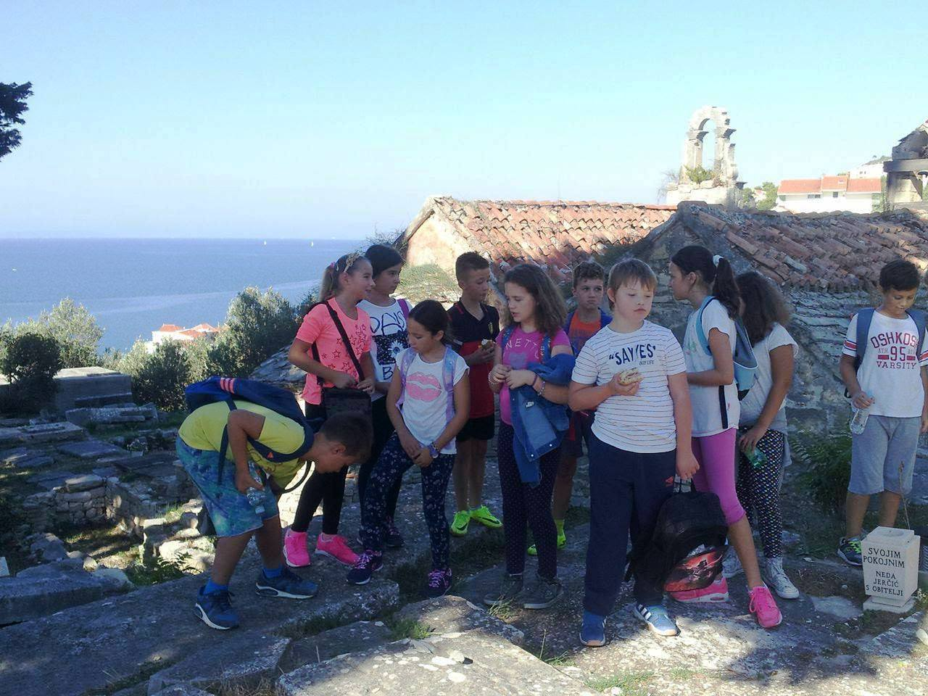

Slide 20
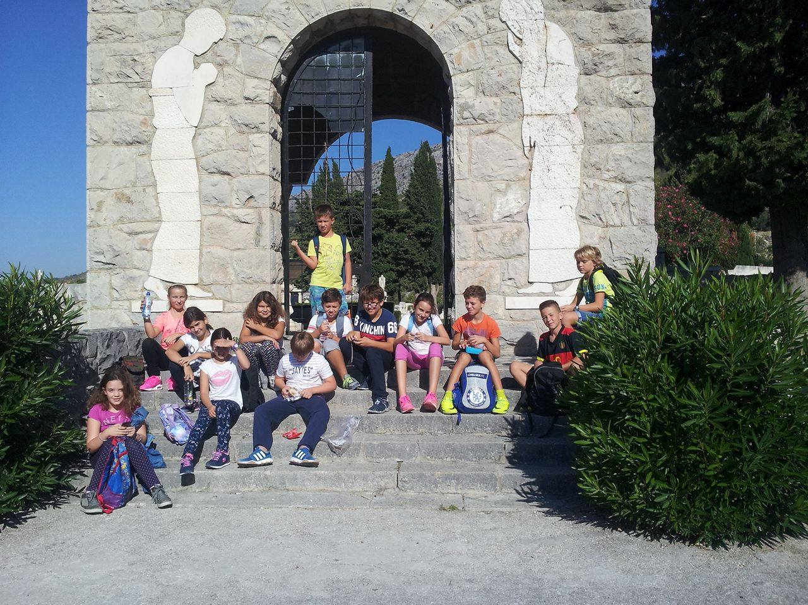

Slide 21
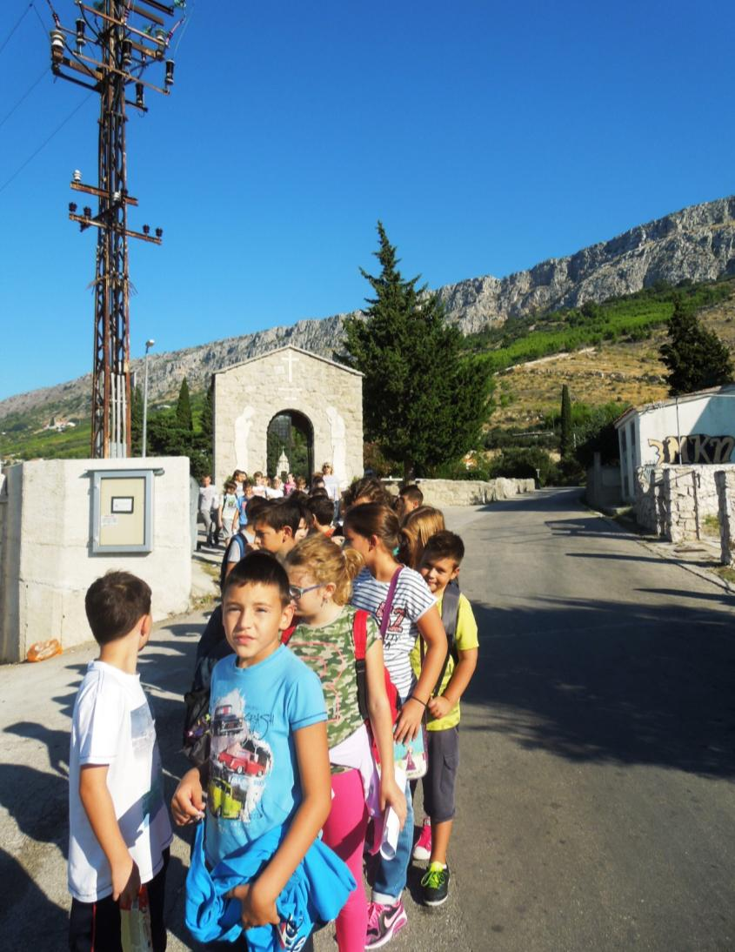
POVRATAK

Slide 22
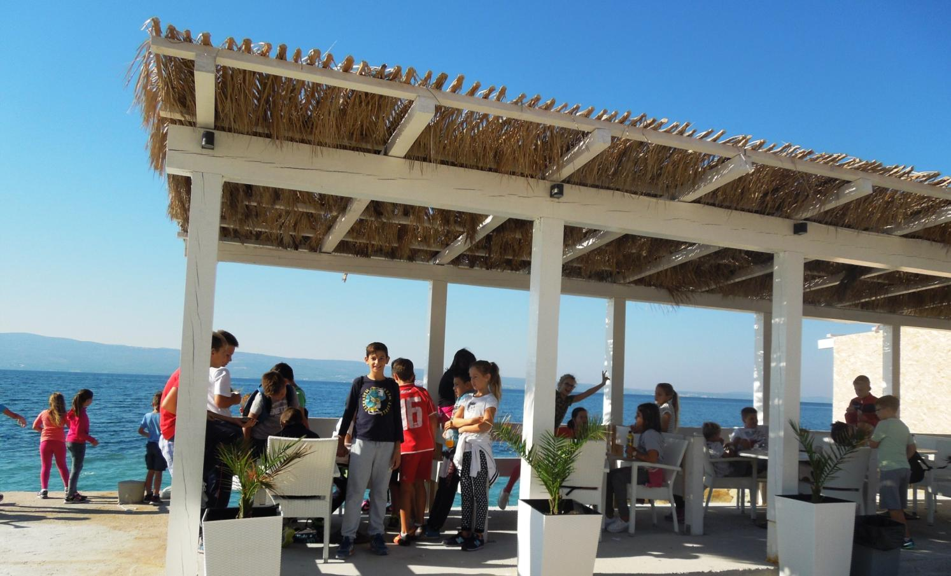
IGRA UZ MORE

Slide 23
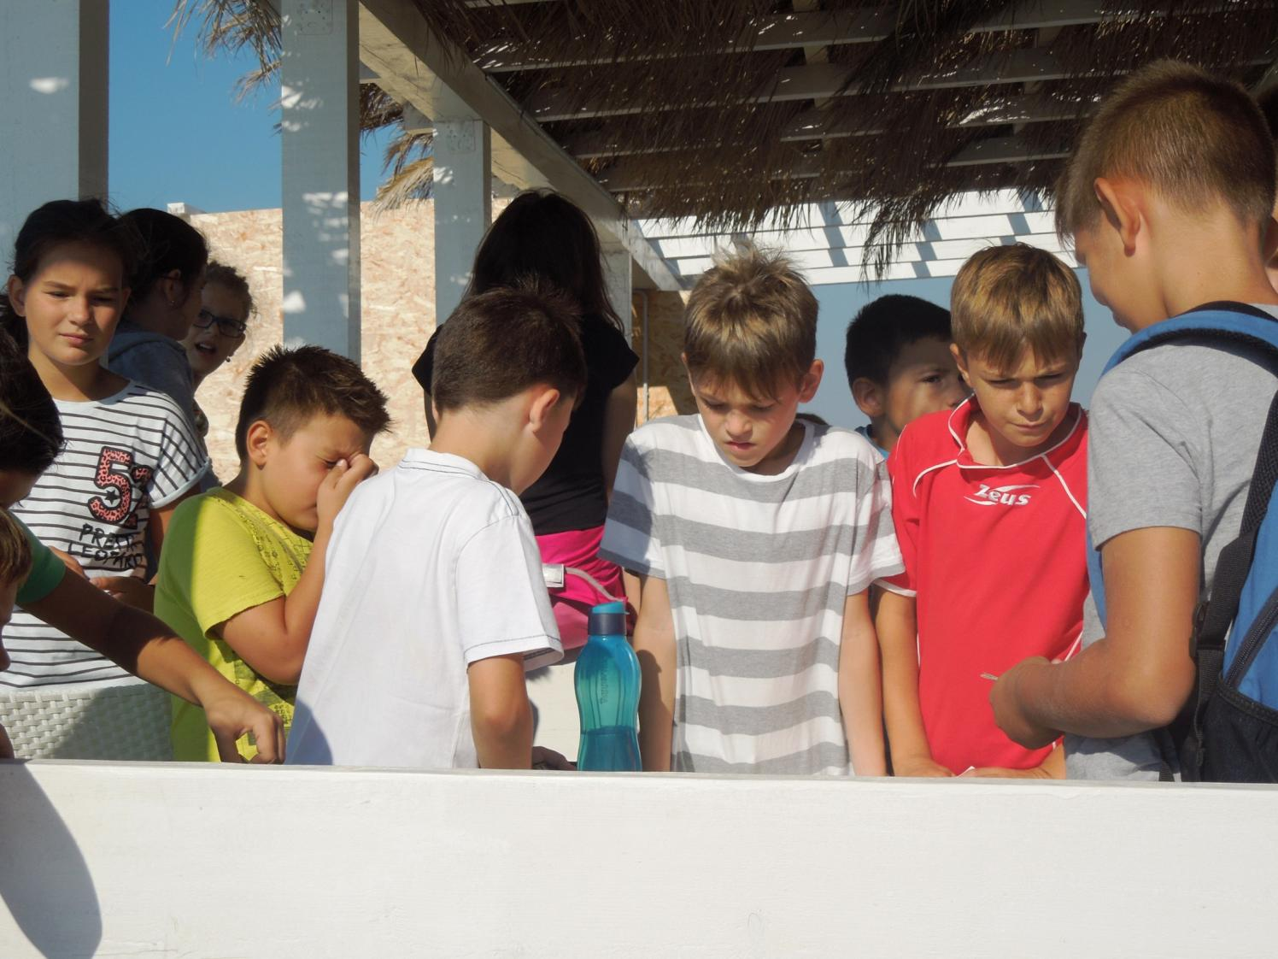

Slide 24
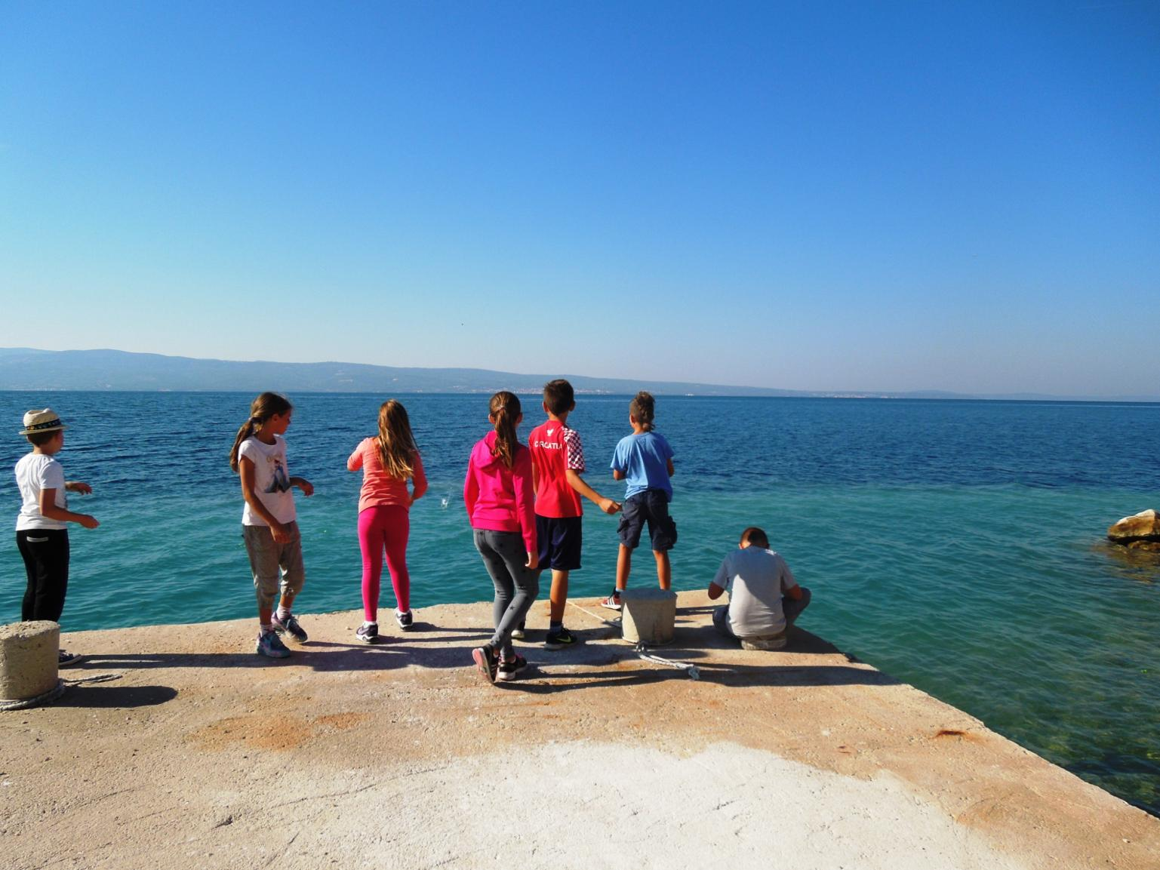

Slide 25
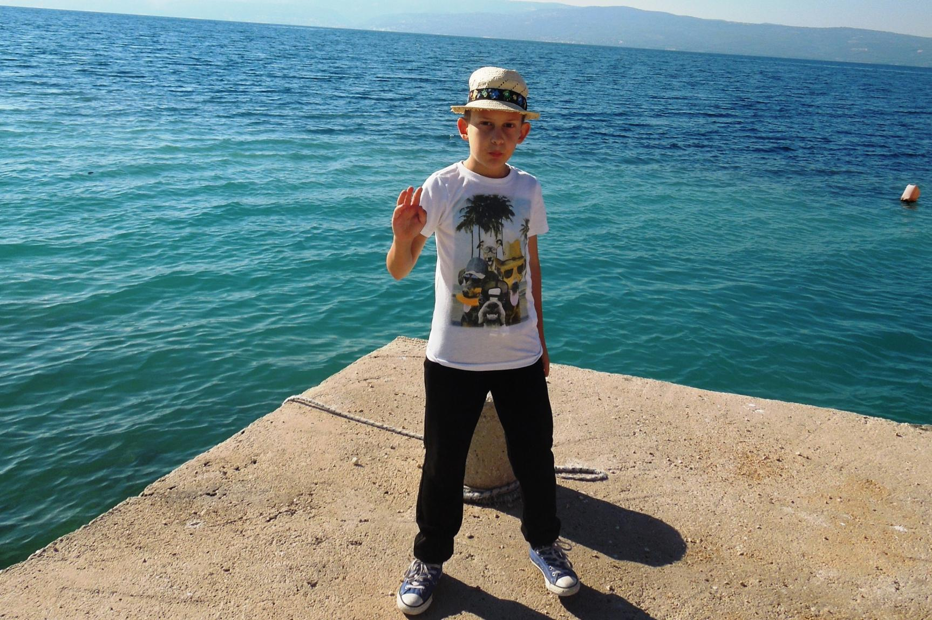

Slide 26
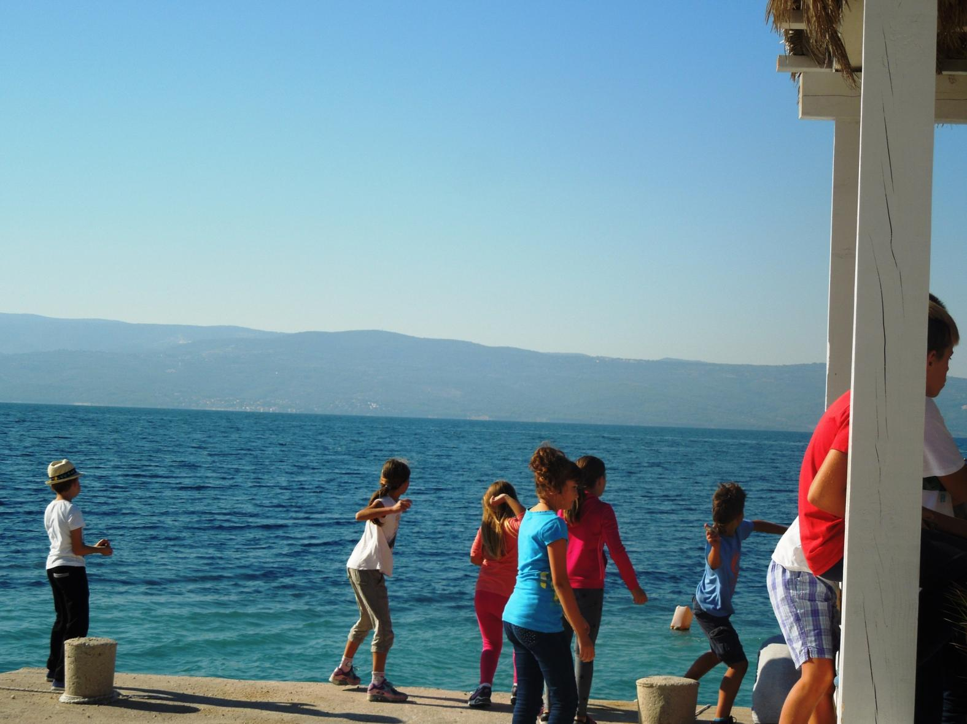

Slide 27
Zahvaljujemo učiteljici Jadranki na ustupljenim materijalima i podršci!
Fotografije učenika su njihovo vlasništvo i ne smiju se neovlašteno koristiti.
Prezentaciju izradila: Ksenija B.

